Slide 1
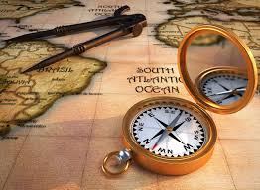
,, Z plecakiem przez świat ” 3b Gim

Slide 2
Portugalia
OLGIERD JEZIORSKI
JAKUB GOŚCICKI

Slide 3
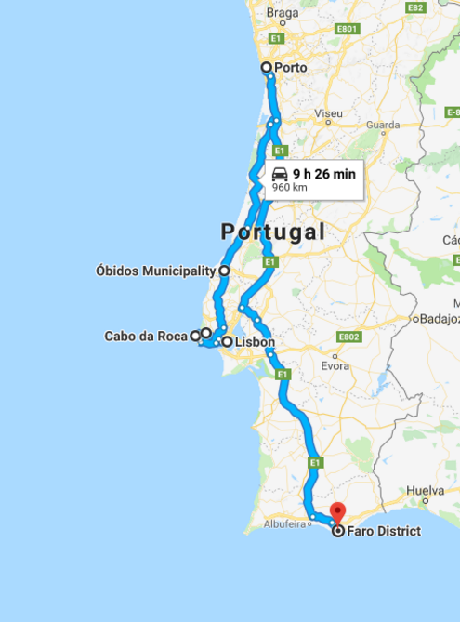
Plan podróży (14.01-25.01)
Dzień 1: Lot Warszawa – Lizbona
Dzień 1(noc)-3: Zwiedzanie Lizbony
Dzień 4: Sintra i Cabo da Roca
Dzień 5-7: Óbidos i Porto
Dzień 7-8: Lizbona
Dzień 8-10: Pobyt w Algarve (głównie Faro)
Dzień 11: Lot powrotny
Ostatni dzień - powrót z Lizbony

Slide 4
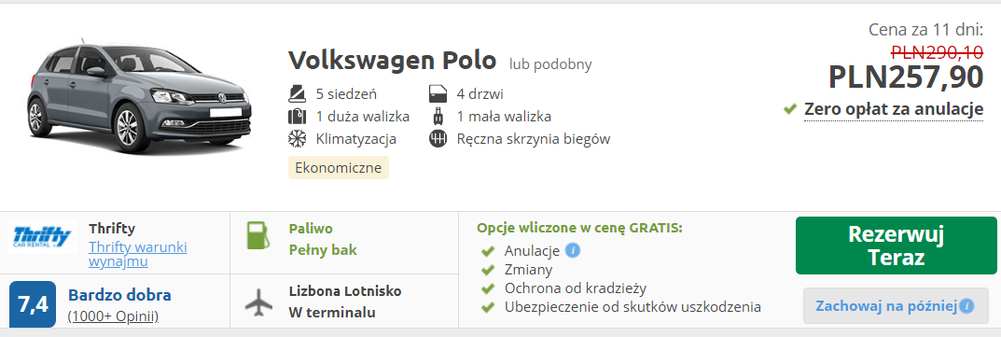
Przelot
Data i Miejsce: 14 stycznia 2019; lotnisko w Modlinie do Lizbony
Lot: ok. 4 godzin; linią Ryanair
Cena: 114 zł na osobę (342 zł łącznie)
Bagaż: jeden 20 kg (115 zł) i 3 podręczne (w cenie biletu)
Na miejscu, po przylocie wypożyczamy samochód na 11 dni

Slide 5
Bezpieczeństwo
Karta EKUZ – Darmowe
Lekarstwa/ wizyty u lekarza ok. 50 Euro
Ubezpieczenie na 9 dni (obejmuje nieszczęśliwe wypadki, leczenie, bagaż ) 35 Euro
Ubezpieczenie na samochód ( w cenie samochodu)

Slide 6
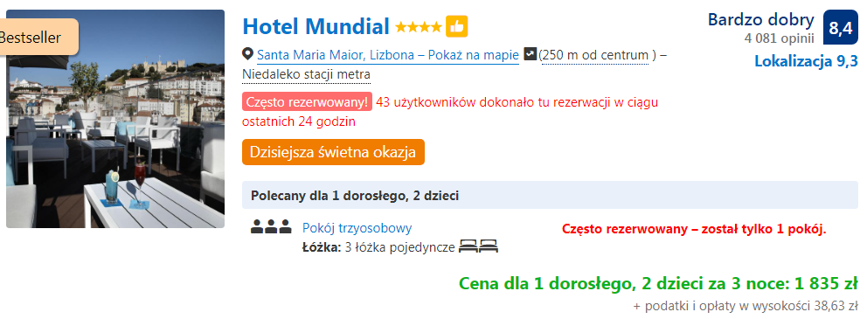
Lizbona
Hotel:
-3 noce
-1835 zł łącznie
Ogólny plan:
-trzy dni zwiedzania
-dzielnice Alfama, a później Belem
-przejażdżka tramwajami
-zwiedzanie nocne

Slide 7
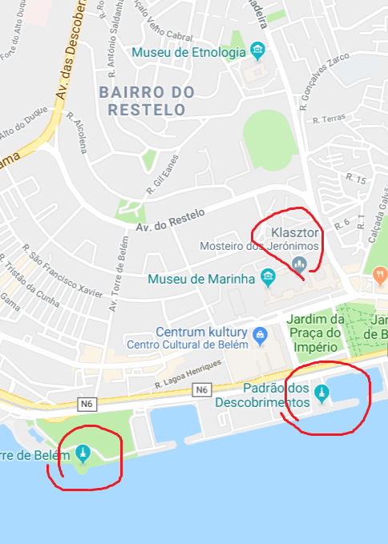
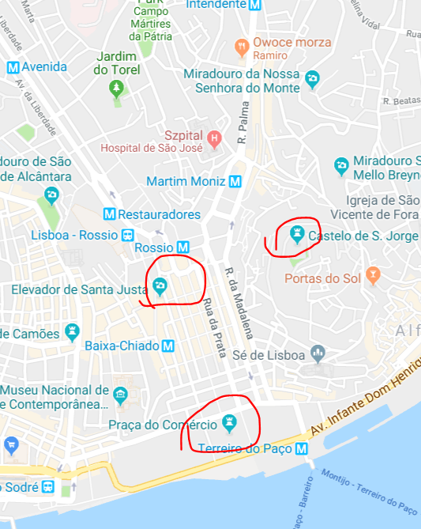
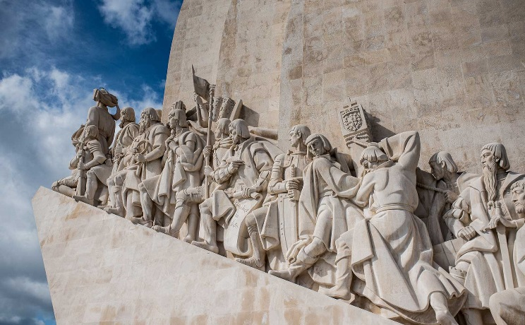
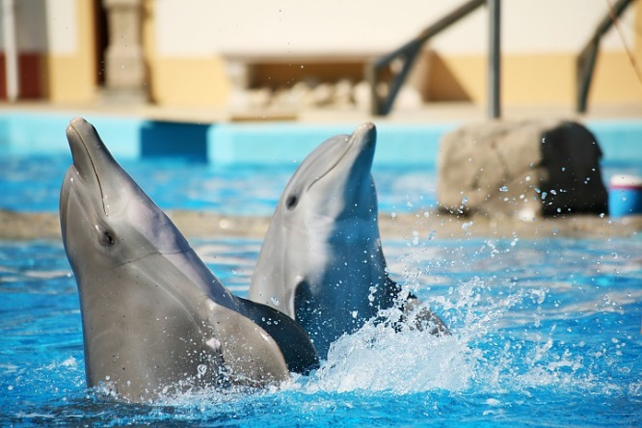
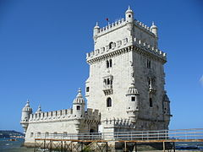
Lizbona (I-III dzień)
Po przylocie – nocne przejście po mieście
Następne dwa dni – piesze zwiedzanie min. dzielnicy Alfama (pomiędzy dzielnicami przemieszczamy się słynnymi tramwajami, bądź autobusami), odwiedzenie kilku zabytków i punktów widokowych np.
Katedra Sé, Praca do Comercio(Plac Handlowy), Zamek św. Jerzego
Ostatni dzień – dzielnica Belem; zobaczymy min. Wieżę Belem oraz Pomink Odkrywców
Na koniec możemy zobaczyć podobno wspaniały Ogród Zoologiczny w Lizbonie

Slide 8
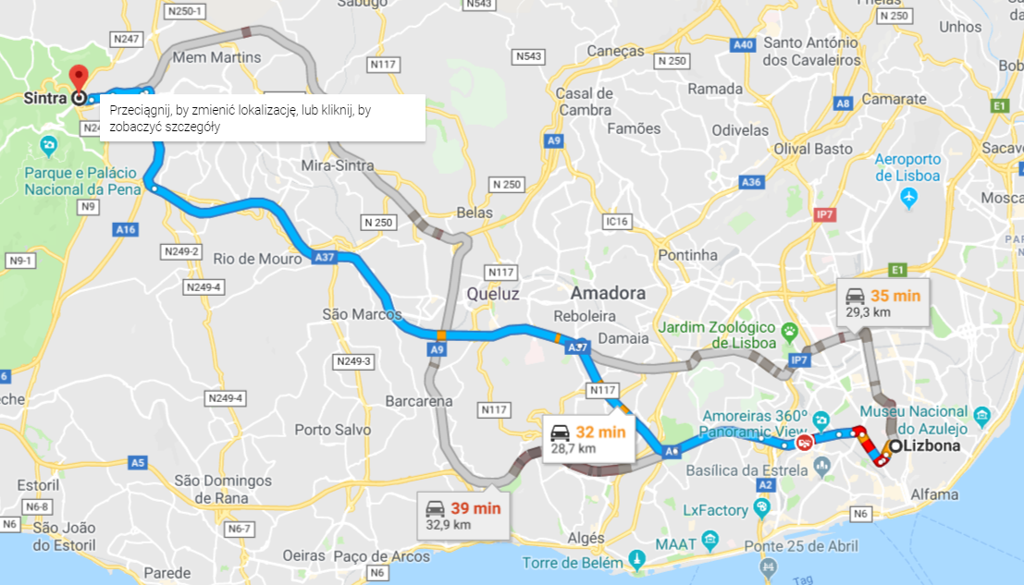
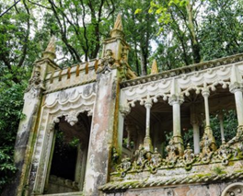
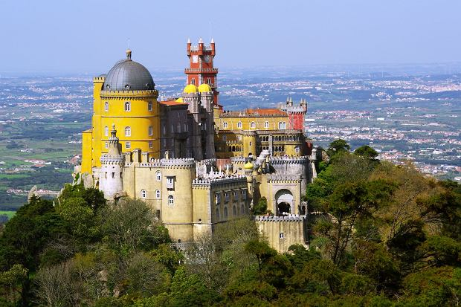
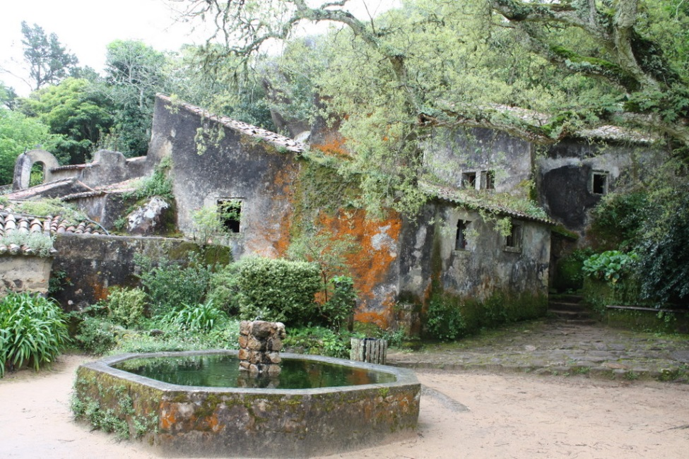
Sintra (IV dzień)
Czwarty dzień. (ranek)
Przejazd z Lizbony do Sintry. Zostaniemy tam na noc w hotelu Casas de Biquinha, za 253 zł. Zobaczymy: Quinta da Regaleira, czyli rezydencje i rozległy park, Pałac Pena oraz Convento dos Capuchos (klasztor Franciszkanów ukryty w lesie)

Slide 9
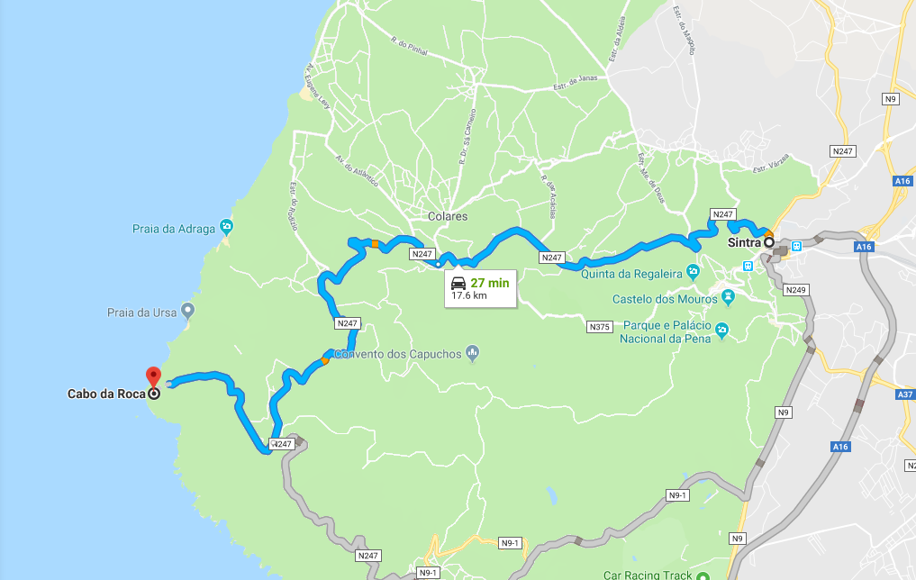
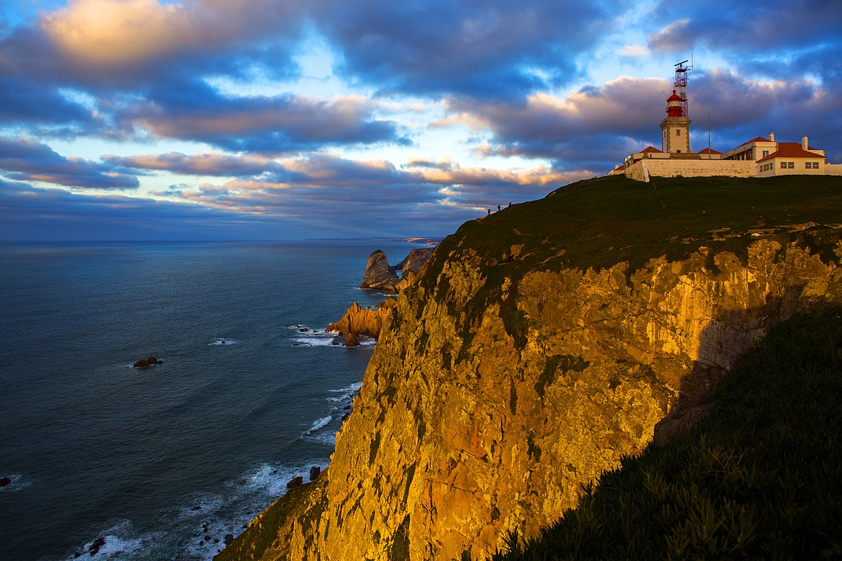
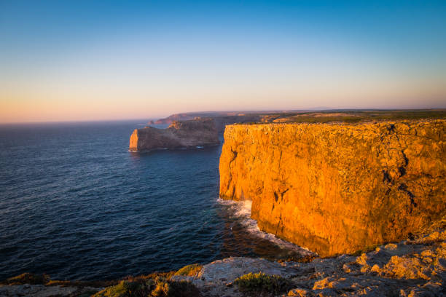
Cabo da roca (IV dzień)
Coba da roca tonajbardziej wysuniętego na zachód punktu Europy. Następnie wrócimy do Sintry. Całość, razem z powrotem powinna zająć do 2,5 godziny.
W odległości ok. 20 min jest plaża Azenhas do Mar.

Slide 10
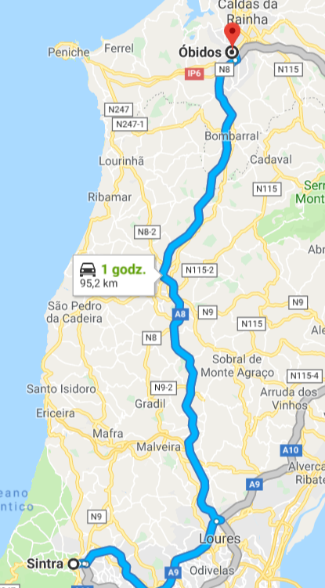
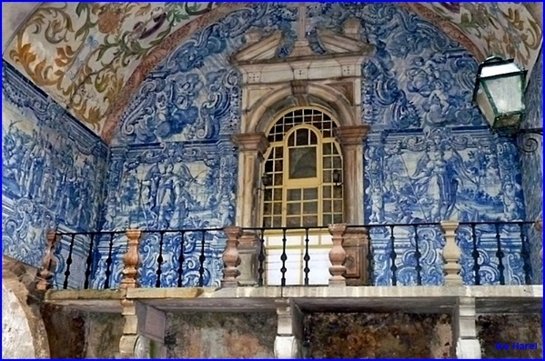
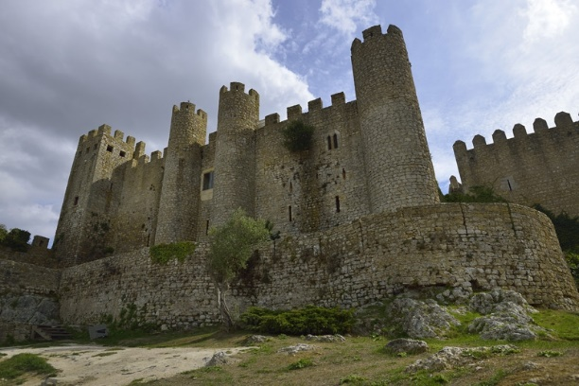
Óbidos (V dzień)
Ogólny plan:
- Przyjechanie tu samochodem zajmie ponad godzinę
- Zwiedzenie miasteczka
-zwiedzenie Porta da Vila, Obidos Castle
Po jakimś odpoczynku pewnie można jechać do Porto

Slide 11
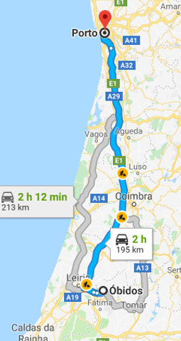
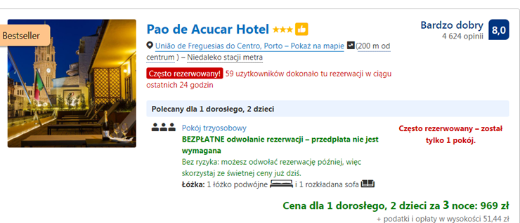
Porto ( V-VII dzień)
Dojazd tam z Óbidos samochodem zajmie nam ponad 2 godz. Więc dobrze, że tam jest plaża tuż obok.
Odpoczywamy to 3
dni. Mamy np. plaże Vila do Conde Porto. No i jest ładne miasteczo.

Slide 12
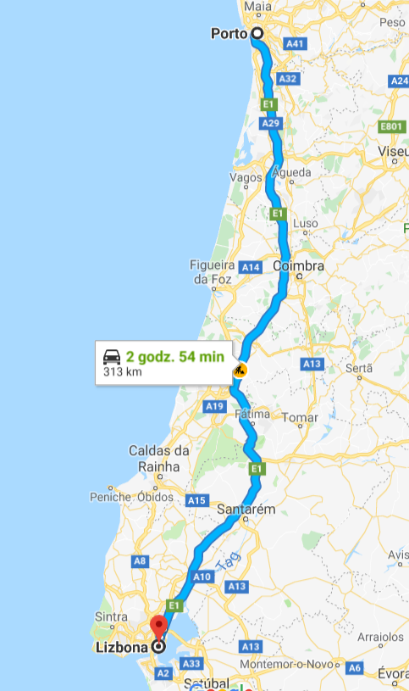
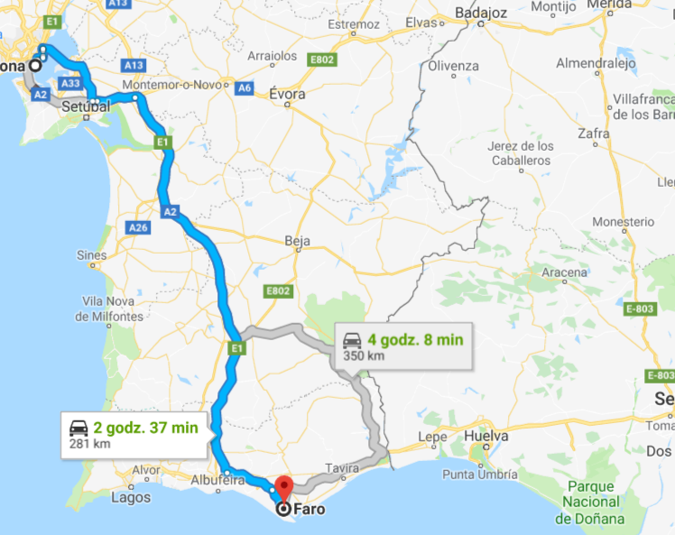
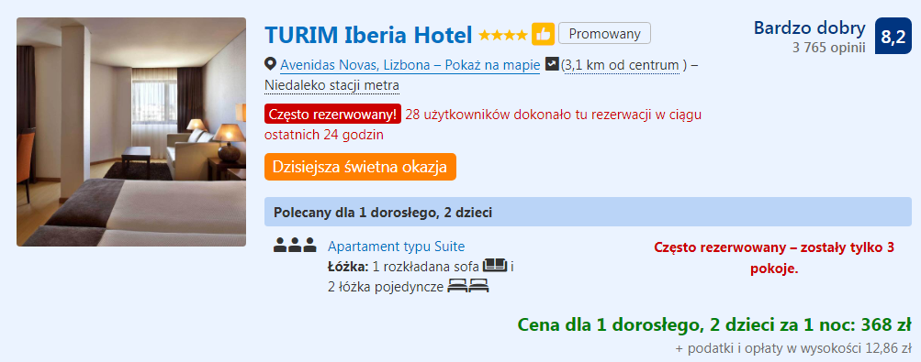
Przez pół Portugalii
Przejazd z Porto do Faro trwałby prawie 5 godz. , więc zrobimy pzystanek w Lizbonie na noc. Zobaczymy to czego nie udało się zobaczyć przedtem, odpoczniemy i pojedziemy do Faro.

Slide 13
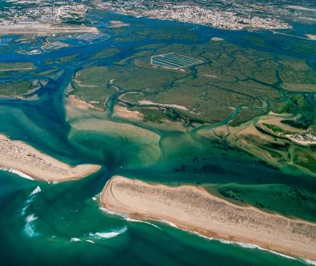
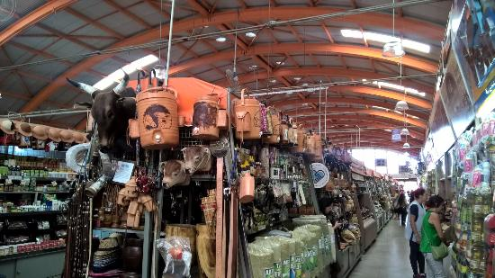
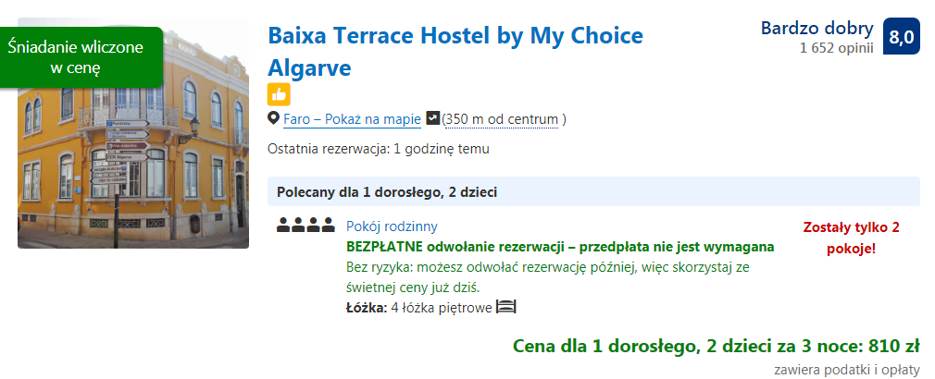
Faro i Algarve(VIII-X dzień)
Tutaj spędzimy sporo czasu. Będzie zwiedzanie i wypoczywanie. Będziemy się przemieszczać po całym rejonie Algarve. Warto będzie zobaczyć min. targ Mercado Municipal, z którego znane jest miasto, park przyrody Ria Formosa, albo katedrę Se na Largo de Se. W okolicy kilku kilometrów znajduje się wiele plaż.

Slide 14
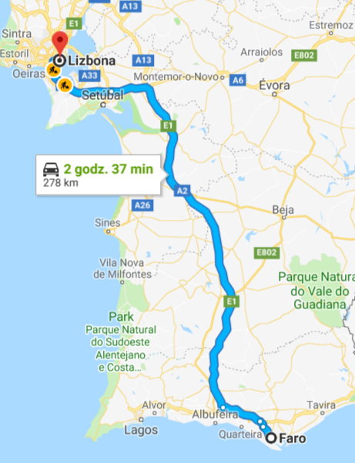
Odlot z Lizbony
Przed godziną 12 powinniśmy wyjechać z Faro do Lizbony. Oddać samochód mamy około 15.30
Lot za 698 zł z jednym bagażem dużym i trzema podręcznymi.
Plus 116 zł za jeden duży bagaż

Slide 15
KOSZTY
Lot + hotele + samochód + paliwo + jedzenie + zapas na bilety/autostrady/ + ubezpieczenia + nieprzewidziane opłaty

